Slide 1
Visualização cientifica
Felipe Bona Regis Karmann
João Martinho Schneider da Silva e Souza

Slide 2
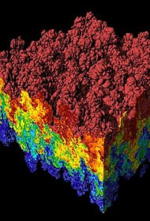
O que é Visualização Científica
Visualização científica é o campo que se dedica à criação de imagens para facilitar a compreensão de dados e processos complexos. Caracterizada por sua interdisciplinaridade, ela é amplamente utilizada em diversas áreas da ciência, como biologia, química e astronomia.
Apesar do uso de imagens na ciência ser antigo, a visualização científica moderna é um campo relativamente novo, impulsionado pelos avanços em computação nas últimas décadas. Com o aumento da capacidade computacional e a grande geração de dados, a visualização tornou-se crucial para ajudar cientistas a interpretar e entender suas informações.

Slide 3
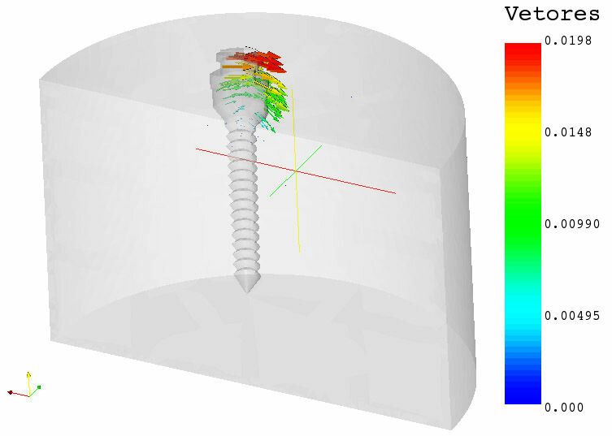
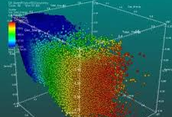
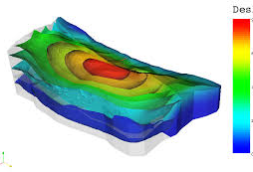
Tipos de Visualização
Dados Estruturados:
Incluem tabelas e planilhas organizadas que podem ser facilmente convertidas em gráficos de barras, gráficos de linha, ou mapas temáticos.
Exemplo: Um gráfico de barras que mostra a variação de temperatura ao longo de um ano.
Dados Não-Estruturados:
Envolvem dados como imagens, vídeos, textos, ou simulações 3D que não seguem um formato fixo.
Exemplo: Imagens de tomografia computadorizada (TC) usadas para diagnósticos médicos.
Visualização Interativa:
Ferramentas que permitem aos usuários interagir com os dados em tempo real, ajustando parâmetros ou manipulando modelos 3D.
Exemplo: Um modelo 3D de uma molécula que pode ser rotacionado e ampliado para visualizar diferentes ângulos.

Slide 4
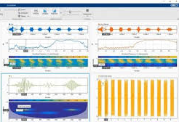

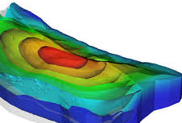
Ferramentas e Técnicas
Softwares Populares:
MATLAB: Usado amplamente para análise de dados e visualização, especialmente em engenharia e ciências exatas.
ParaView: Focado na visualização de grandes conjuntos de dados científicos, como simulações numéricas e dados volumétricos.
VTK (Visualization Toolkit): Biblioteca open-source que suporta a criação de gráficos 3D e visualizações complexas.
Técnicas de Visualização:
Mapeamento de Cores: Utiliza diferentes cores para representar valores de dados, facilitando a distinção entre diferentes regiões ou estados.
Renderização Volumétrica: Permite a visualização de dados tridimensionais em volumes completos, útil para analisar estruturas internas complexas, como em imagens médicas.

Slide 5
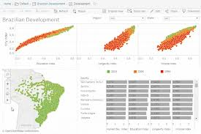

Aplicações e Desafios
Medicina: Ferramentas de visualização, como tomografia computadorizada (TC) e ressonância magnética (RM), são essenciais para diagnósticos precisos, permitindo visualizar o interior do corpo humano sem intervenção cirúrgica.
Ciências Naturais: Meteorologistas usam visualizações para prever o tempo e rastrear tempestades, enquanto geofísicos utilizam mapas 3D para explorar recursos naturais.
Engenharia: Simulações de fluidos e modelagem estrutural são fundamentais para projetar aviões, edifícios e pontes, garantindo a segurança e eficiência das construções.
Desafios:
Big Data: Lidar com grandes volumes de dados em tempo real requer poder de processamento significativo e técnicas de visualização que não comprometam a performance.
Precisão: Garantir que as visualizações sejam precisas e não induzam a interpretações erradas é crucial, especialmente em áreas sensíveis como a medicina

Slide 6

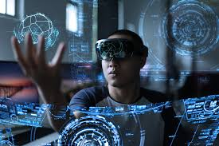
Tendências Futuras e Conclusão
  Tendências Futuras:
    Inteligência Artificial (IA): IA será cada vez mais integrada à visualização científica, automatizando a análise de grandes conjuntos de dados e gerando visualizações mais intuitivas e personalizadas.
    Realidade Aumentada (AR) e Virtual (VR): Essas tecnologias permitirão interações mais imersivas com dados científicos, oferecendo novas maneiras de explorar e entender complexidades.
    Visualização Multimodal: Integração de múltiplas fontes de dados, como texto, imagem, e som, em uma única visualização interativa, facilitando uma compreensão mais completa dos dados.
  Conclusão:
    A Visualização Científica continua a ser uma ferramenta crucial para o avanço do conhecimento em diversas áreas. Com a evolução tecnológica, novas oportunidades surgirão, ampliando ainda mais o impacto dessa disciplina no futuro.

